Slide 1


창의설계프로젝트
Team. Underdog
Project. Genie Cook
20160072 구태훈
20160114 김경민
20160921 이재문
20161115 정재형

Slide 2


목차
1
서론
2
목표
3
기술
4
추진 일정
5
결론 및 기대효과

Slide 3

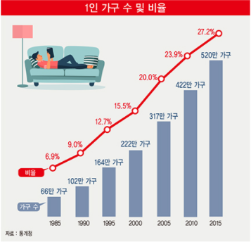
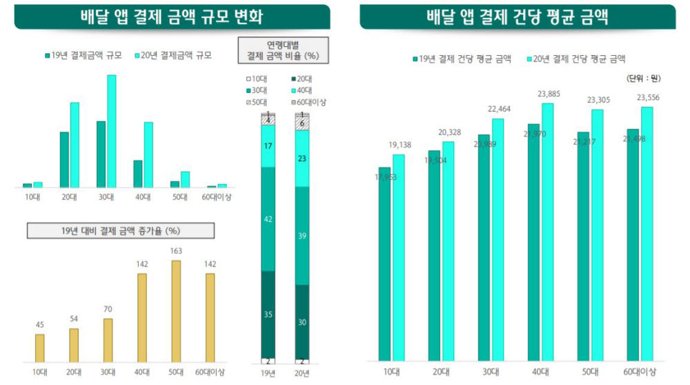
서론
1
1인 가구 수 및 비율 그래프 : 통계청
배달 앱 결제 금액 변화 그래프 : 하나금융경영연구소
이게 왜 필요한가? 개발 배경
3 / 7

Slide 4

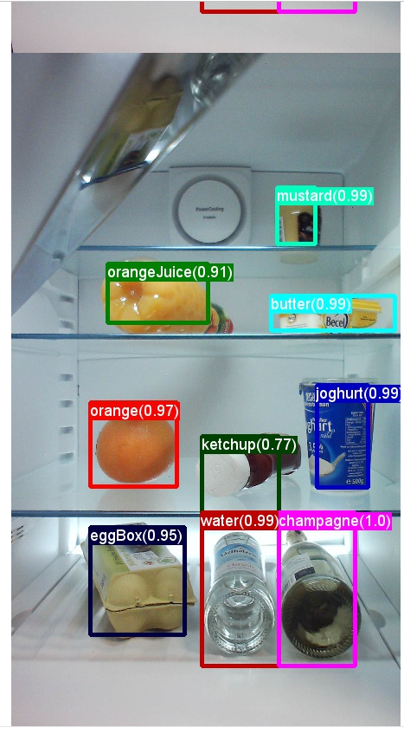
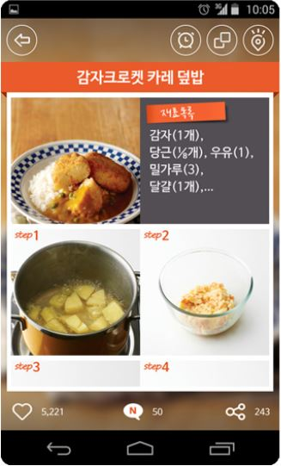

목표
2
휴대폰 카메라로 식재료를 촬영하여 그 식재료로 어떤 음식을 만들 수 있는지 레시피를 추천
4 / 7

Slide 5





기술
3
Android Studio
Kotlin, Java
Database(Server)
Firebase ML Kit를 이용한 객체탐지
식재료와 레시피가 있는 공공데이터를
DB로 사용하며 App과 통신
안드로이드 스튜디오를 이용한 앱 UI, UX 설계 및 구현
5 / 7

Slide 6

추진 일정
4
(수행 기간 : 2022년 3월 2일 ~ 2022년 6월 23일)
구분 과제내용 | 1주 | 2주 | 3주 | 4주 | 5주 | 6주 | 7주 | 8주 | 9주 | 10주 | 11주 | 12주 | 13주
주제선정 및 자료수집
어플리케이션 환경 구축
딥러닝 객체탐지모델 활용/개발
DB 서버 설계 / 구현
UI UX 설계 / 구현
프로토타입 완성
최종 테스트
6 / 7

Slide 7

결론
5
“
1인 가구를 위한 현실적인 요리 추천 서비스를 제공하여 식생활을 개선
식재료들을 효율적으로 활용함으로써 음식물 쓰레기 배출량을 줄이는 효과
”
7 / 7

